Slide 1
ORTAÖĞRETİM OKUL TÜRLERİ

Slide 2
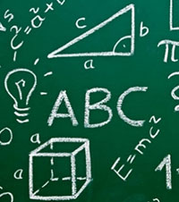
Fen Liseleri
Fen ve matematik alanlarında yüksek yeteneğe sahip öğrencileri bu alanlarda yükseköğrenime hazırlamayı amaçlar.
Merkezi sınav puanı ile öğrenci alan fen liselerinde yalnızca sayısal (Matematik- Fen) bölümünde öğretim yapılmakta olup öğrenim süresi 4 yıldır. Genellikle yatılı ve karma okullardır.
Fen liselerinden mezun olan öğrenciler genellikle tıp, eczacılık, diş hekimliği, mühendislik gibi sayısal meslek alanlarında yükseköğrenime devam ederler.

Slide 3
Sosyal Bilimler Liseleri
Edebiyat ve sosyal bilimler alanlarında ilgi ve yetenekleri üst düzeyde olan öğrencileri bu alanda yüksek öğretime hazırlamayı amaçlar.
Bu okullarda öğretim süresi 1 yılı hazırlık olmak üzere 5 yıldır.
Merkezi sınav puanı ile öğrenci almaktadır.

Slide 4
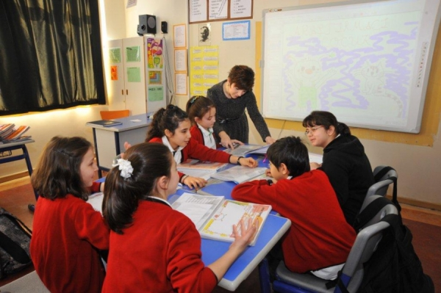
Anadolu Liseleri
Öğrencileri, ilgi, yetenek ve başarılarına göre yükseköğretim programlarına hazırlamayı amaçlar.
Sayısal (Matematik - Fen), Sözel (Türkçe - Sosyal), Eşit Ağırlık (Türkçe - Matematik), Yabancı Dil bölümlerinde öğretim yapılmakta olup öğrenim süresi 4 yıldır.
Yatılı ve/veya gündüzlü olarak
eğitim ve öğretim veren kurumlardır.
Merkezi Sınav Puanı ve
yerel yerleştirme ile öğrenci alınmaktadır.

Slide 5
Anadolu İmam Hatip Liseleri
İmamlık, hatiplik ve kuran kursu öğreticiliği gibi dini hizmetlerin yerine getirilmesine kaynaklık edecek gerekli bilgi ve becerilerin kazandırılmasını amaçlar.
Merkezi sınav puanı veya yerel yerleştirme ile öğrenci alan bu okullarda öğrenim süresi 4 yıldır.
Mezunlar ilahiyat fakültelerinin yanı sıra diğer lisans bölümlerini de tercih etmektedir.

Slide 6
Mesleki ve Teknik Anadolu Liseleri
4 yıllık eğitim sonunda meslek kazandıran, ülke ekonomisine katkı sağlayacak ara eleman yetiştiren ortaöğretim kurumlarıdır.

Slide 7
Mesleki ve Teknik Anadolu Liseleri
Mesleki ve teknik eğitim okullarından mezun olan öğrenciler, Yükseköğretime Geçiş Sistemi sınavını kazanmaları halinde ön lisans (2 yıllık) ya da lisans (4 yıllık) programlarına yerleşebilirler. Üniversiteye geçiş sınav sonucuna göre alanının devamı niteliğinde bir meslek yüksekokulunda eğitim almak isteyen öğrencilere geçişte ek puan verilir.
Ayrıca mezun olan öğrenciler, eğitim gördükleri alan ve dalda hem diploma hem de işyeri açma belgesi alırlar. Eğitimini aldıkları alanda teknisyenlik unvanı kazanırlar.

Slide 9
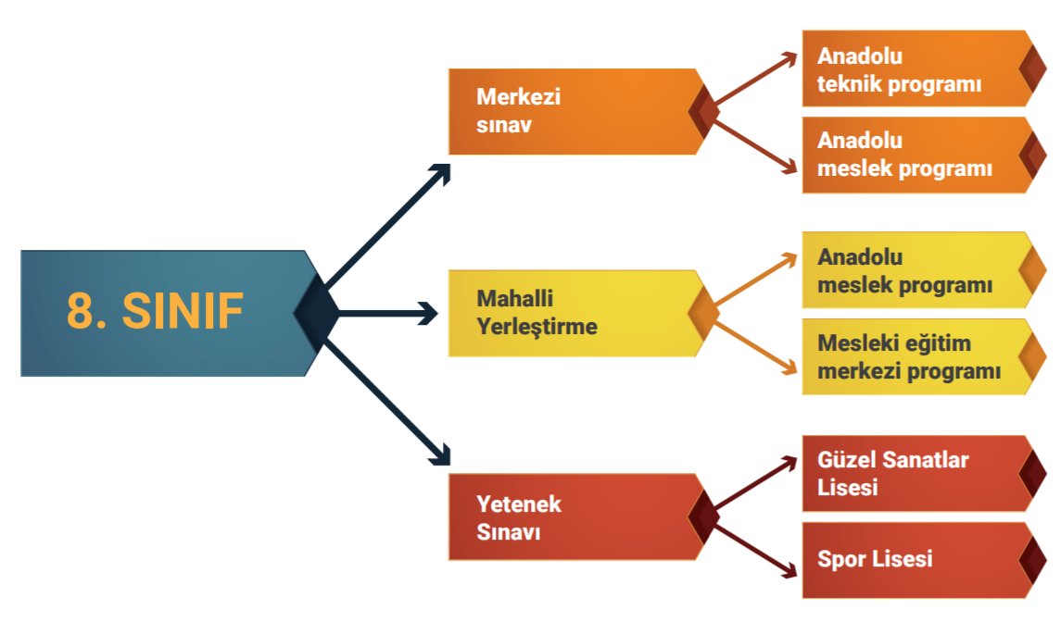
Mesleki ve Teknik Eğitim Genel Müdürlüğüne Bağlı Okullara Yerleşim Süreci

Slide 10
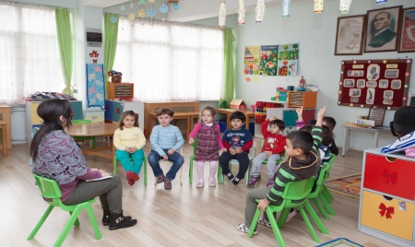
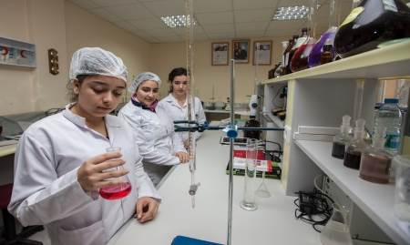
Mesleki ve Teknik Anadolu Liseleri kapsamında Anadolu Teknik ve Anadolu Meslek Programları bulunur. Anadolu Teknik Programlarına doğrudan alana öğrenci kaydı yapılır. 9.sınıfta ortak eğitim verilir. 9.sınıfın sonunda öğrenciler, Anadolu Meslek programlarında yer alan alanlara ayrılırlar.

Slide 11
Anadolu Meslek programında, bir mesleğe yönelik bilgi ve becerilerin yanında genel bilgi dersleri de yer almaktadır. Anadolu Teknik programında ise bir mesleğe yönelik bilgi ve becerilerin yanında matematik, fizik, kimya ve biyoloji dersleri 4 yıl boyunca ağırlıklı olarak verilmektedir. Anadolu meslek programlarında 9.sınıfı tamamlayan öğrenciler 10.sınıftan itibaren meslek alanıyla ilgili öğrenim görmeye başlarlar.
Her iki programda da 10.sınıfta meslekî alan eğitimi, 11 ve 12. sınıfta meslek alanına bağlı olarak dal eğitimi verilir.

Slide 12
Alan veya dal ne demek?
Alan:
Ortaöğretim kurumlarında ortak özelliklere sahip birden fazla meslek dalını içeren; bilgi, beceri, tutum, davranış ve istihdam imkânı sağlayan programların her birine denir.
Örneğin; Büro Yönetimi bir alandır.
Dal:
Mesleki ve teknik ortaöğretim programlarında uygulanan bir alan altında belirli konularda uzmanlaşmaya yönelik bilgi, beceri, tutum, davranış gerektiren ve istihdam imkânı sağlayan işkollarından (meslekler) her birine denir. Örneğin; Büro Yönetimi alanının altında Hukuk Sekreterliği, Ticaret Sekreterliği, Yönetici Sekreterliği dalları bulunmaktadır.

Slide 13
Detaylı bilgi için..
Mesleki ve teknik ortaöğretim kurumlarında uygulanmakta olan
meslek alanlarının Okul, Program, Alan ve Dal Tanıtım Bilgileri:
http://mbs.meb.gov.tr
http://www.alantercihleri.com
http://meslekitanitim.meb.gov.tr
https://meslegimhayatim.meb.gov.tr
Elektronik adreslerinde yer almaktadır.

Slide 14
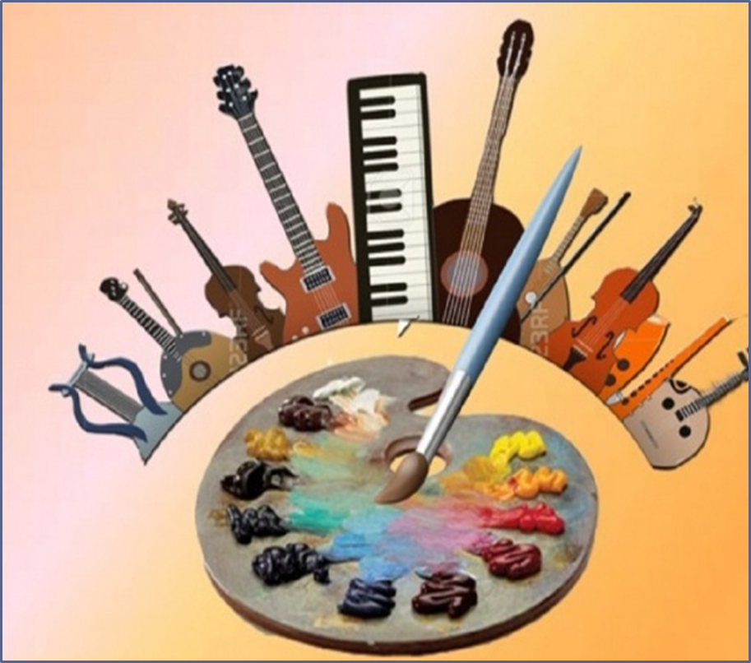
Güzel Sanatlar Lisesi
Güzel sanatlar liseleri, bu alanda yeteneği olan, görsel sanatlar, müzik gibi alanlarda kendisini yetiştirmek isteyen öğrenciler için kurulmuştur.
Bu okullar yetenek sınavı ve okul başarı puanlarının ikisini de dikkate alarak öğrenci alır.
Öğrenim süresi dört yıl olan yatılı ve/veya gündüzlü olarak eğitim ve öğretim veren kurumlardır.

Slide 15
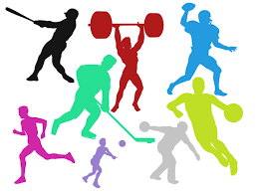
Spor Liseleri
Spor Liselerinin amacı; spora ilgi duyan öğrencileri geliştirmek, öğrencileri yetenekleri doğrultusunda araştırıcı ve geliştirici çalışmalara yöneltmektir.
Bu okullar yetenek sınavı ve okul başarı puanlarının ikisini de dikkate alarak öğrenci alır.
Öğrenim süresi dört yıl olan yatılı ve/veya gündüzlü olarak eğitim ve öğretim veren kurumlardır.

Slide 16
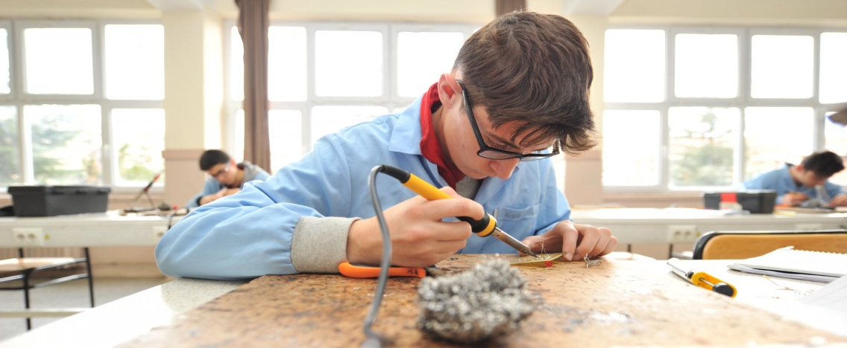
Mesleki Eğitim Merkezleri
Ülkemizin nitelikli iş gücü ihtiyacı çerçevesinde öğrencilerin; ilgi, istek, yetenek ve kişilik özelliklerinin ortaya çıkarılması, başarılı ve mutlu olabilecekleri bir mesleği seçmeleri için meslekler hakkında bilgilendirilmeleri, eğitim sistemi ile çalışma hayatı arasındaki ilişkinin güçlendirilmesi çerçevesinde öğrencilere meslek eğitimi vermeyi ve işe yerleştirmeyi amaçlayan kurumlardır.
Yapılan yeni düzenleme ile mesleki eğitim merkezi öğrencileri lise diploması alabilmektedir.
Mesleki eğitim merkezlerinde okuyan öğrencilere 11. sınıfın sonunda Kalfalık Belgesi, 12. sınıfın sonunda ise Ustalık Belgesi verilmektedir.

Slide 17
Açıköğretim Kurumları
Açıköğretim Lisesi ihtiyaç duyan herkese, istediği yer ve zamanda eğitimini devam ettirme imkânı sunma amacı ile kurulmuştur.
Eğitim uzaktan öğretim ile gerçekleştirilmekte, mezuniyet ders geçme ve kredi sistemine dayanmaktadır

Slide 18
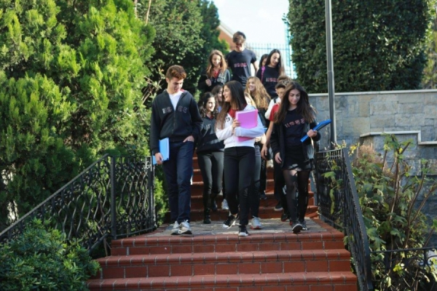
Özel Liseler
Türkiye'de Milli Eğitim Bakanlığı tarafından çeşitli ortaöğretim kurum türlerinde açılan ücretli ortaöğretim kurumlarıdır.
Fen liselerinden Mesleki ve Teknik Anadolu liselerine kadar birçok ortaöğretim kurumlarında açılabilir.

Slide 19
Dinlediğiniz için teşekkürler…

